Slide 1
6조
Spring Framework 기반 웹 서비스
SHOWer
문화콘텐츠
리뷰사이트

Slide 2
목차
01.
프로젝트 소개
02.
프로젝트 설계
사용하는 소프트웨어
시스템 구성도
Entity-Relationship Diagram (ERD)
사용자 UI 흐름도
03.
프로젝트 결과

Slide 3
02
프로젝트 설계
사용하는 소프트웨어
JSP
영화진흥위원회 API
Java
HTML5
Jquery
Ajax
공연전시정보
조회 API
Tomcat9.0
CSS3
JavaScript
다음 지도 API
Spring3.9.9
API
Bootstrap4
Mybatis
Oracle11g
client
server
database
3

Slide 4




02
프로젝트 설계
기능 구현
③ http session
회원가입과 로그인 시 Client가 session에 접근하여 정보 저장
① Spring
② API & DB
DB
DB
mybatis
parsing
③ Bootstrap
기본적인 웹 페이지와 테이블 사용
mybatis를 이용하여
DB의 정보를 jsp로 출력 및 가공
영화 및 공연/전시 API의 정보를
DB에 저장하여 원하는 정보 불러옴
④ Ajax
Ajax를 활용하여 주간 영화 순위를 실시간으로 화면에 출력

Slide 5

Controller
@Repository (Data Access)
ModelAndView
Handler Mapping
@Service (Business Logic)
Dispatcher Servlet
Mapper
View Resolver
DB
(Oracle)
MyBatis(XML)
Spring MVC
Spring Container (XML)
Browser
Tomcat Server
database
client
JVM
5
OS

Slide 6

Controller
@Repository (Data Access)
Model
AndView
Handler Mapping
@Service (Business Logic)
DB (Oracle)
Dispatcher Servlet
Linux
Mapper
View Resolver
MyBatis
(XML)
Spring MVC
Spring Container (XML)
Tomcat Server
JVM
Linux
Browser (client)

Slide 7
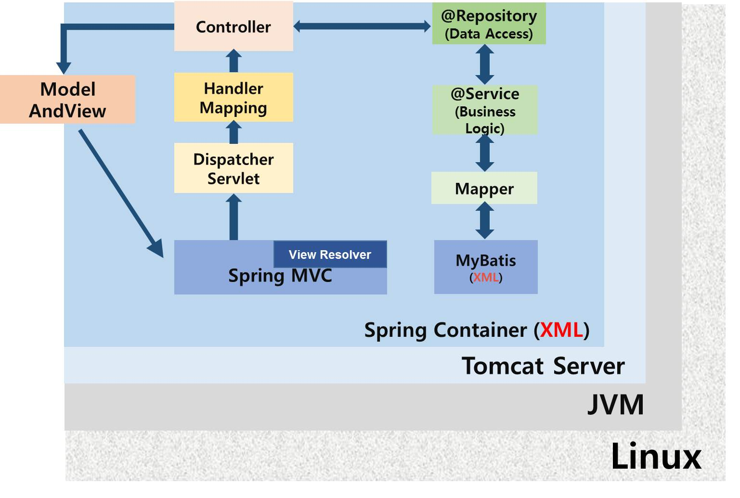
DB (Oracle)
Linux
Browser (client)

Slide 8
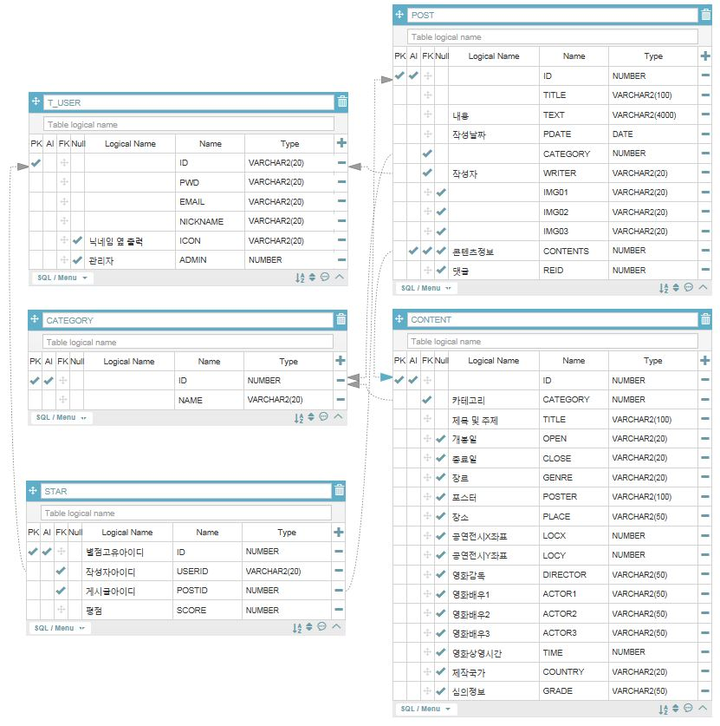
데이터베이스 설계
Entity-Relationship Diagram
02
프로젝트 설계

Slide 9
화면 구성 및 주요 기능
03
UI 흐름도
LOGIN
MAIN
REGISTER
영화
공연/전시
음악
드라마
관리자
영화 정보
리뷰
공연 정보
공연 리뷰
리뷰/평점
리뷰/평점
유저관리
댓글
/평점
댓글
/평점
포스트관리

Slide 10
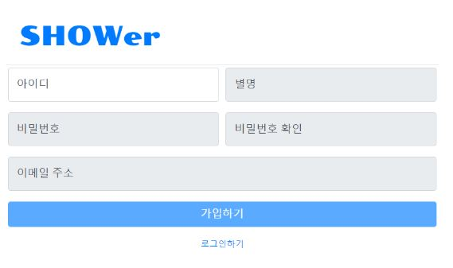
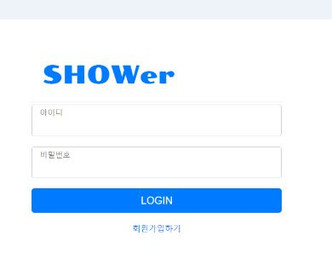
화면 구성 및 주요 기능
회원가입 + 로그인
03
프로젝트 결과

Slide 11
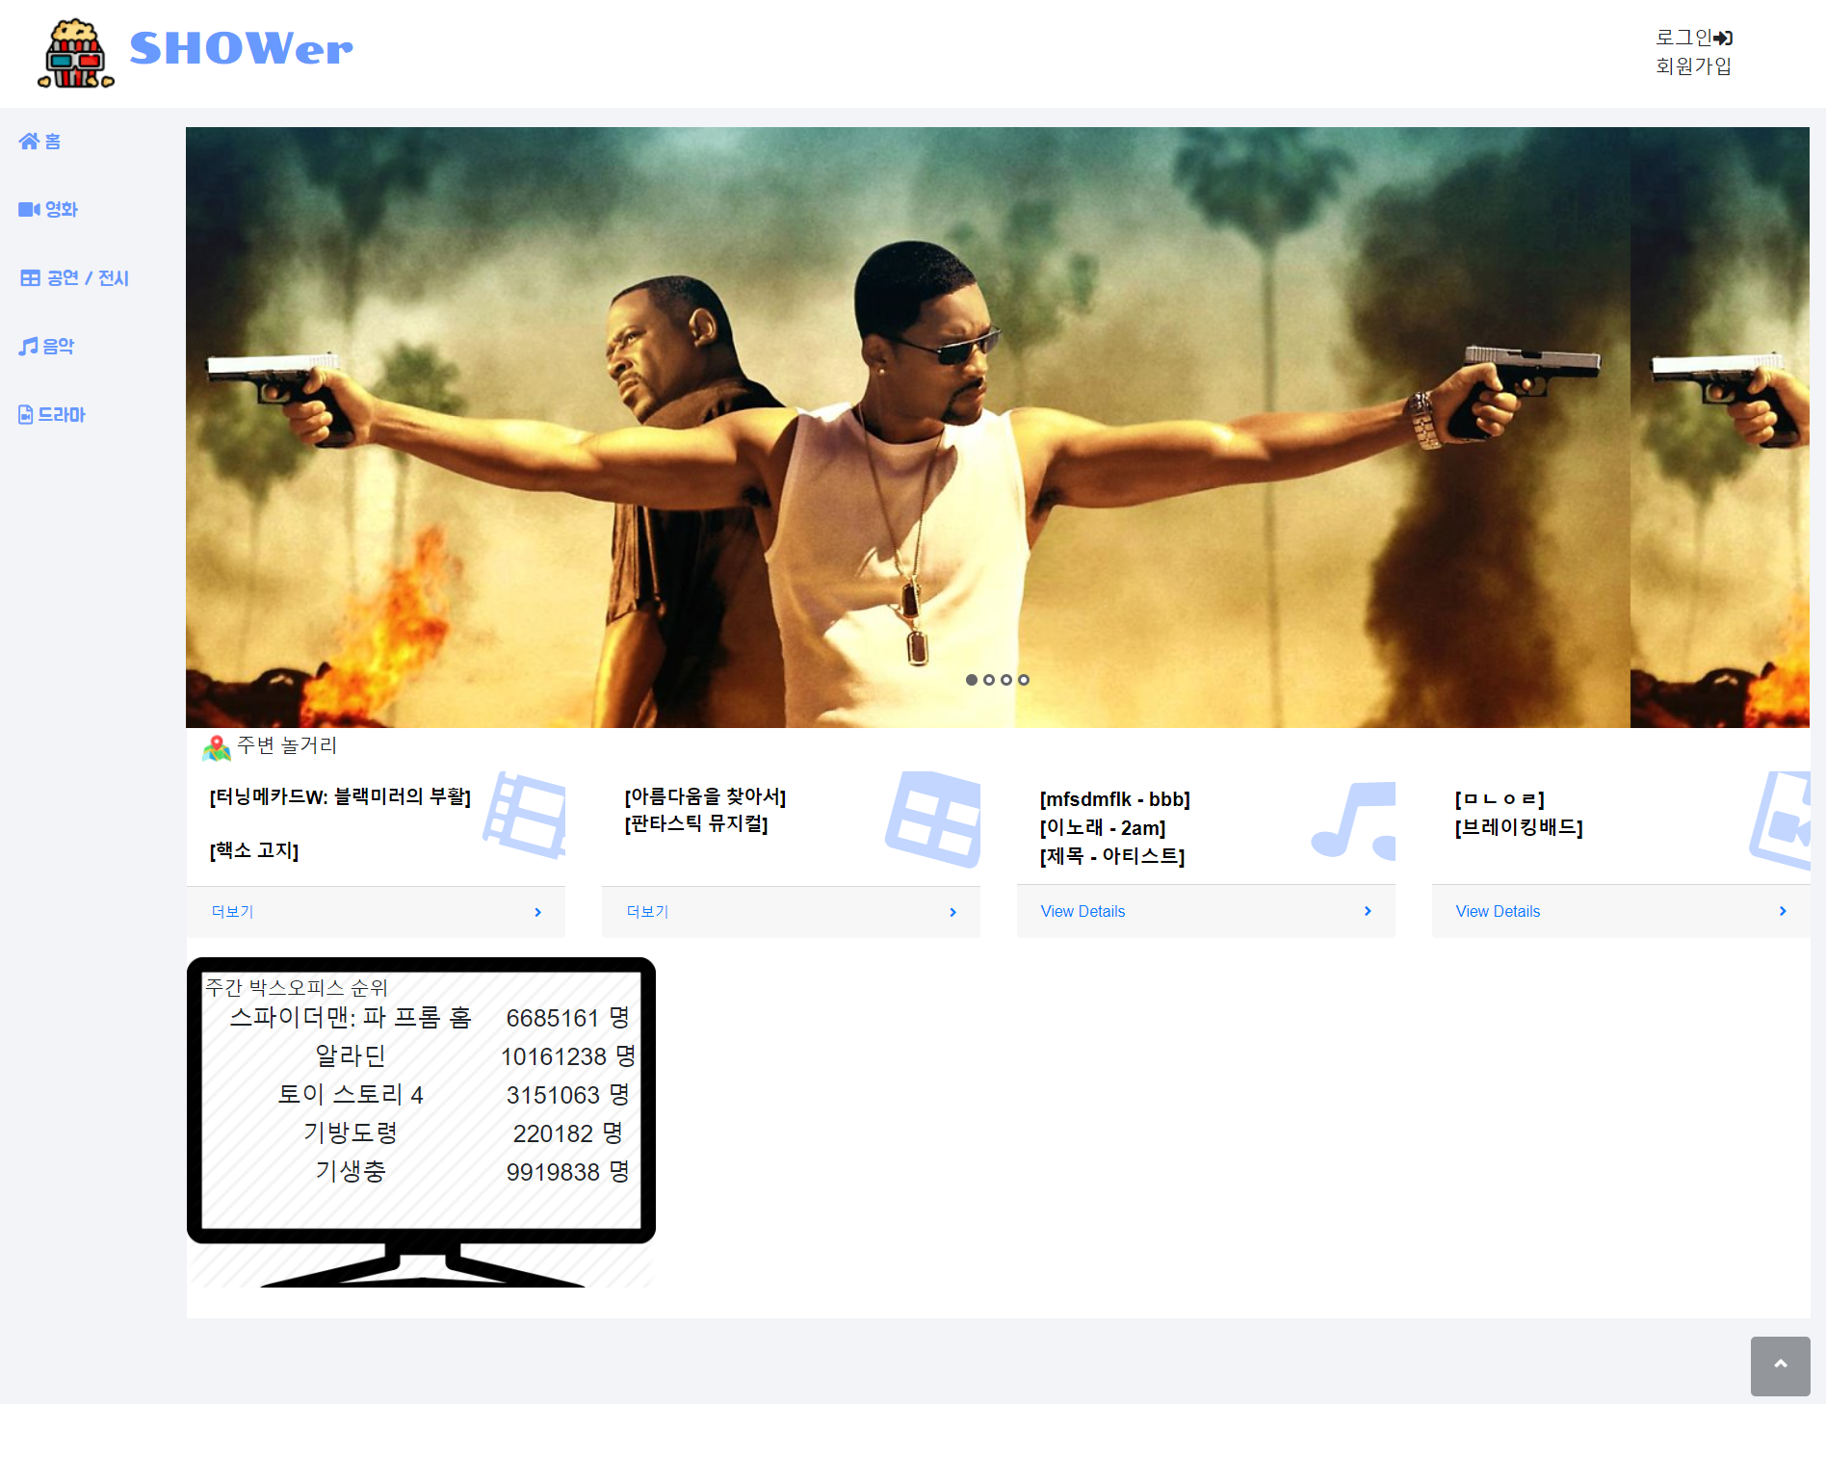
화면 구성 및 주요 기능
메인 화면
03
프로젝트 결과

Slide 12
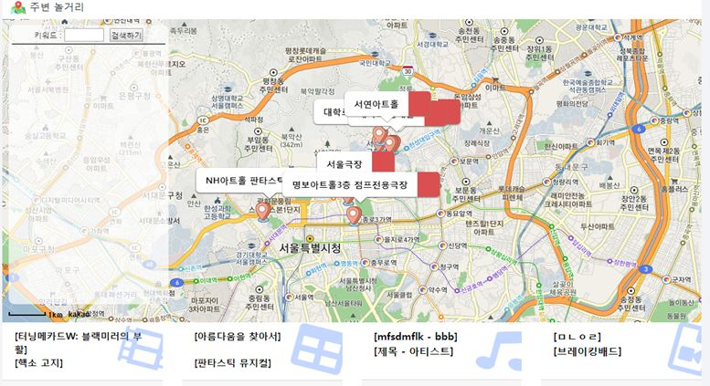
화면 구성 및 주요 기능
메인 화면 2
03
프로젝트 결과

Slide 13
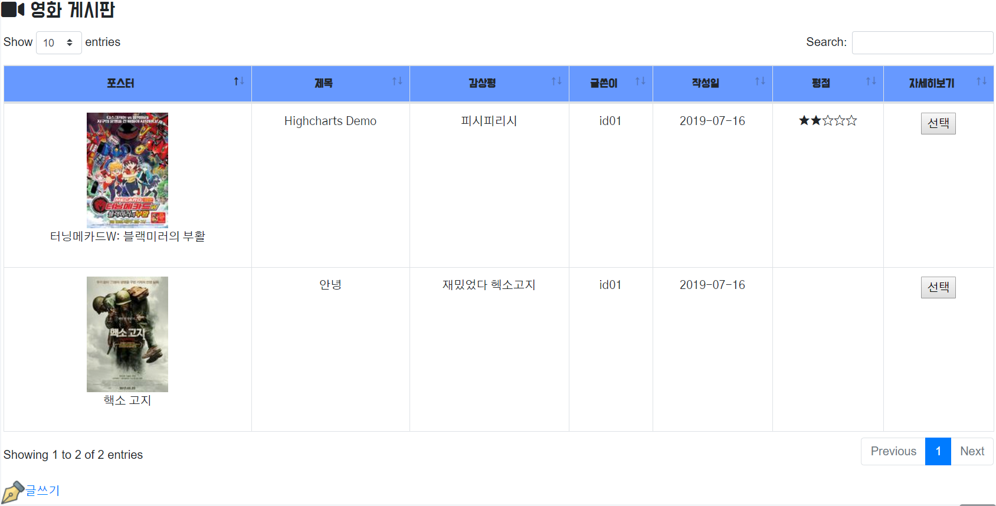
화면 구성 및 주요 기능
영화 게시판
03
프로젝트 결과

Slide 14
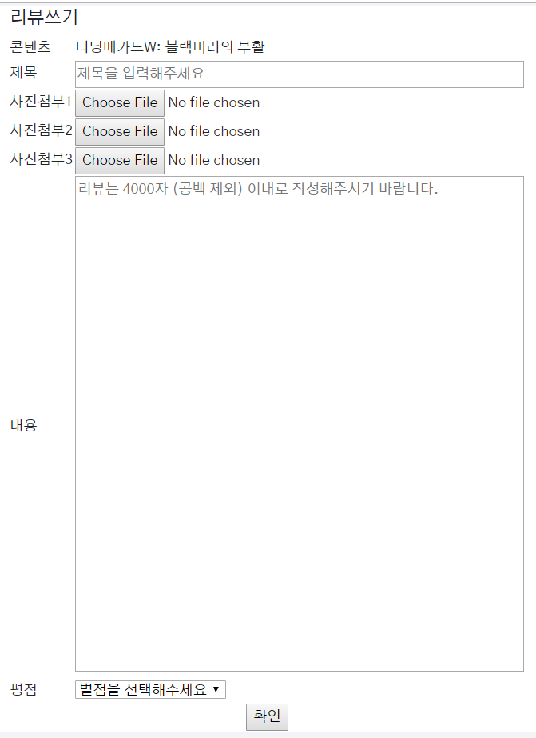
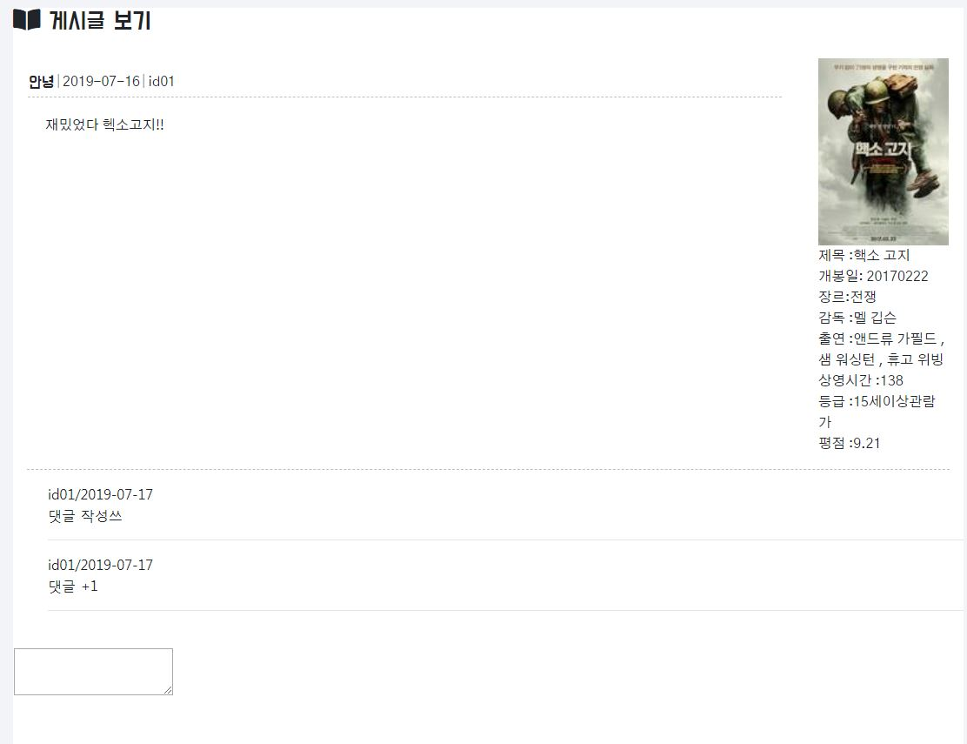
화면 구성 및 주요 기능
④ 게시판 글쓰기 기능 + 댓글
03
프로젝트 결과

Slide 15
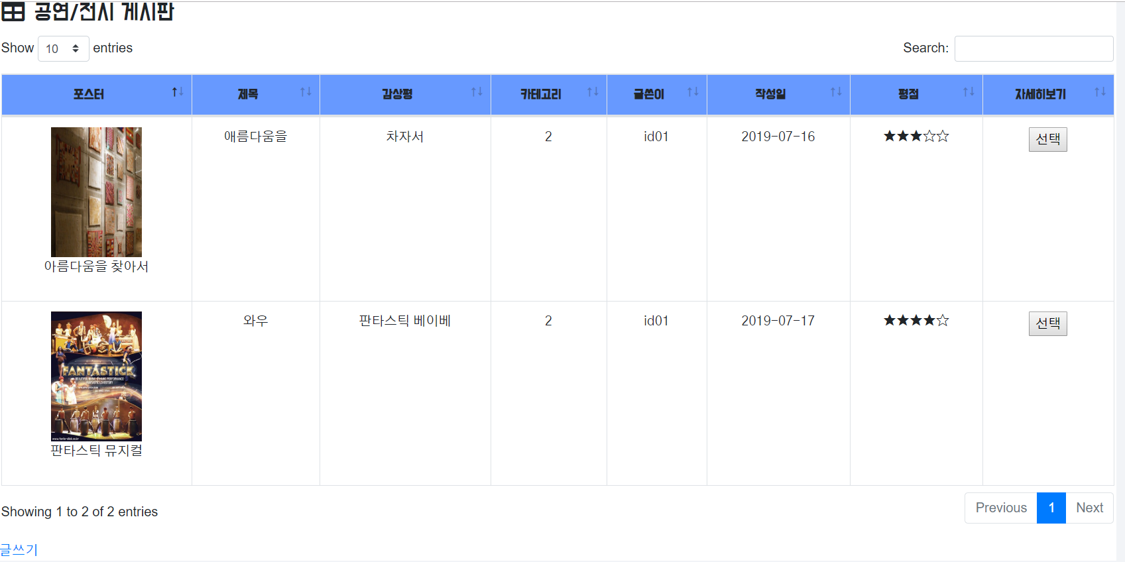
화면 구성 및 주요 기능
공연 게시판
03
프로젝트 결과

Slide 16
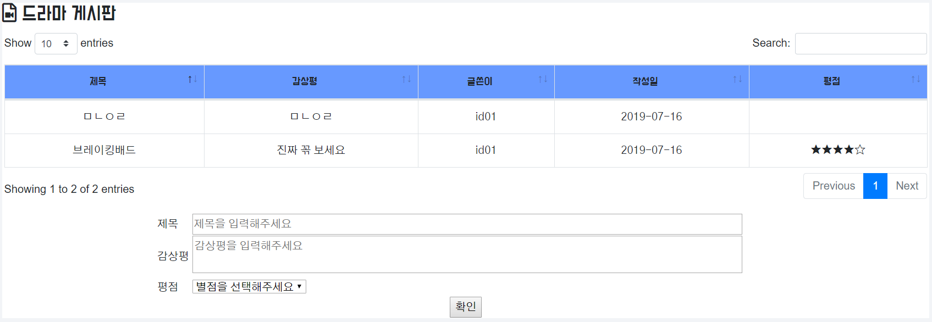
화면 구성 및 주요 기능
드라마 게시판
03
프로젝트 결과

Slide 17
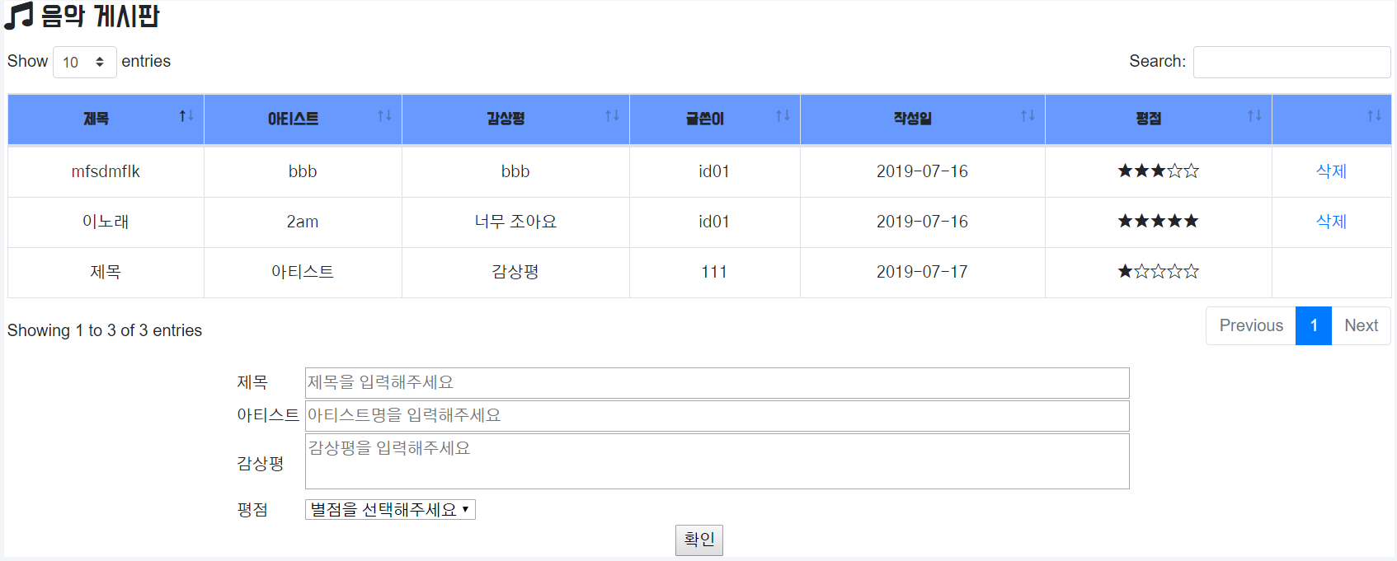
화면 구성 및 주요 기능
음악 게시판
03
프로젝트 결과

Slide 18
Thank you

Slide 19
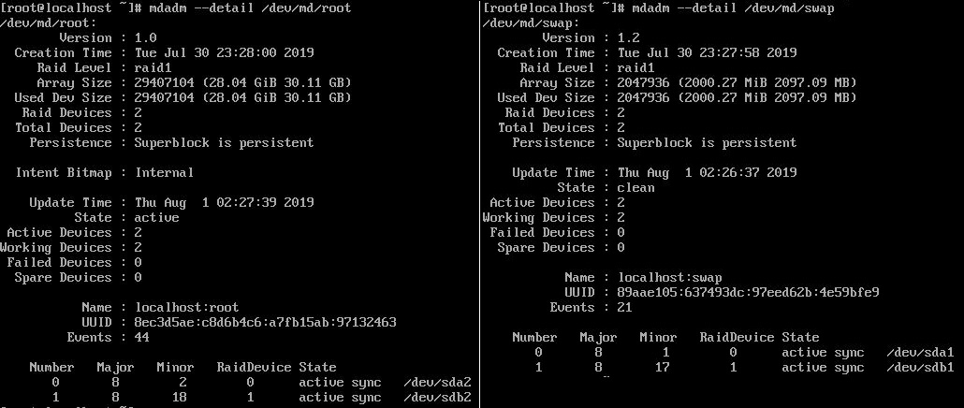

Slide 20
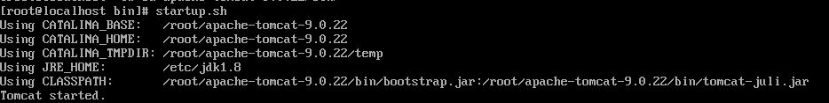
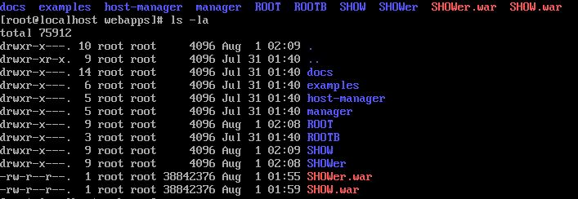

Slide 21
